Slide 1
第10章 Spring MVC的Controller
主要内容
基于注解的控制器
编写请求处理方法
Controller接收请求参数的方式
重定向和转发
应用@Autowired和@Service进行依赖注入
@ModelAttribute

Slide 2
10.1 基于注解的控制器
使用基于注解的控制器，具有如下两个优点：
1．在基于注解的控制器类中，可以编写多个处理方法，进而可以处理多个请求（动作）。这就允许将相关的操作编写在同一个控制器类中，从而减少控制器类的数量，方便以后的维护。
2．基于注解的控制器不需要在配置文件中部署映射，仅需要使用RequestMapping注释类型注解一个方法进行请求处理。
在Spring MVC中，最重要的两个注解类型是Controller和RequestMapping，本章将重点介绍它们。

Slide 3
10.1 DispatcherServlet
DispatcherServlet的全名是org.springframework.web.servlet.DispatcherServlet，它在程序中充当着前端控制器的角色。在使用时，只需将其配置在项目的web.xml文件中，其配置代码如下：
如果没有通过<init-param>元素配置，则应用程序会默认去WEB-INF目录下寻找以servletName-servlet.xml方式命名的配置文件，这里的servletName指下面的springmvc
  <servlet>
  <servlet-name>springmvc</servlet-name>
  <servlet-class>
  org.springframework.web.servlet.DispatcherServlet
  </servlet-class>
  <init-param>
  <param-name>contextConfigLocation</param-name>
  <param-value>classpath:springmvc-config.xml</param-value>
  </init-param>
  <load-on-startup>1</load-on-startup>
  </servlet>
  <servlet-mapping>
  <servlet-name>springmvc</servlet-name>
  <url-pattern>/</url-pattern>
  </servlet-mapping>
如果<init-param>元素存在并且通过其子元素配置了Spring MVC配置文件的路径，则应用程序在启动时会加载配置路径下的配置文件
可选配置

Slide 4

10.1.1 @Controller注解类型
org.springframework.stereotype.Controller注解类型用于指示Spring类的实例是一个控制器，其注解形式为@Controller。该注解在使用时不需要再实现Controller接口，只需要将@Controller注解加入到控制器类上，然后通过Spring的扫描机制找到标注了该注解的控制器即可。
@Controller注解在控制器类中的使用示例如下：
  package com.itheima.controller;
  import org.springframework.stereotype.Controller;
  ...
  @Controller
  public class FirstController{
  ...
  }

Slide 5

12.2 @Controller注解类型
为了保证Spring能够找到控制器类，还需要在Spring MVC的配置文件中添加相应的扫描配置信息，一个完整的配置文件示例如下：
  <?xml version="1.0" encoding="UTF-8"?>
  <beans xmlns="http://www.springframework.org/schema/beans"
  xmlns:xsi="http://www.w3.org/2001/XMLSchema-instance"
  xmlns:context="http://www.springframework.org/schema/context"
  xsi:schemaLocation="http://www.springframework.org/schema/beans
  http://www.springframework.org/schema/beans/spring-beans-4.3.xsd
  http://www.springframework.org/schema/context
  http://www.springframework.org/schema/context/spring-context-4.3.xsd">
  <context:component-scan base-package="com.itheima.controller" />
  </beans>
引入context信息
指定需要扫描的包
  注意：使用注解方式时，程序的运行需要依赖Spring的AOP包，因此需要向lib目录中添加spring-aop-5.0.3.RELEASE.jar，否则程序运行时会报错！

Slide 6
10.1.2 RequestMapping注解类型
在基于注解的控制器类中，可以为每个请求编写对应的处理方法。如何将请求与处理方法一一对应呢？需要使用org.springframework.web.bind.annotation.RequestMapping注解类型将请求与处理方法一一对应。
1．方法级别注解
2．类级别注解

Slide 7
1．方法级别注解
@Controller
public class IndexController {
@RequestMapping(value = "/index/login")
public String login() {
/**login代表逻辑视图名称，需要根据Spring MVC配置
* 文件中internalResourceViewResolver的前缀和后缀找到对应的物理视图
*/
return "login";
}
@RequestMapping(value = "/index/register")
public String register() {
return "register";
}
}
http://localhost:8080/ch10/index/login

Slide 8
2．类级别注解
@Controller
@RequestMapping("/index")
public class IndexController {
@RequestMapping("/login")
public String login() {
return "login";
}
@RequestMapping("/register")
public String register() {
return "register";
}
}
http://localhost:8080/ch10/index/login

Slide 9
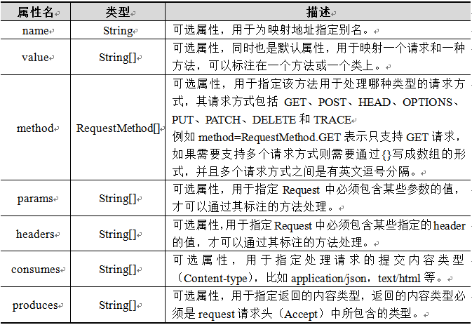
RequestMapping注解的属性
@RequestMapping注解除了可以指定value属性外，还可以指定其他一些属性，如下表所示。
  表中所有属性都是可选的，但其默认属性是value。当value是其唯一属性时，
  可以省略属性名。例如，下面两种标注的含义相同：
  @RequestMapping(value="/firstController")
  @RequestMapping("/firstController")

Slide 10
10.1.3 编写请求处理方法
在控制类中每个请求处理方法可以有多个不同类型的参数，以及一个多种类型的返回结果。
除了Servlet API参数类型外，还有输入输出流、表单实体类、注解类型、与Spring框架相关的类型等等，这些类型在后续章节中使用时再详细介绍。但特别重要的类型是org.springframework.ui.Model类型，该类型是一个包含Map的Spring框架类型。每次调用请求处理方法时，Spring MVC都将创建org.springframework.ui.Model对象。
最常见的返回类型，就是代表逻辑视图名称的String类型，如前面章节中的请求处理方法。

Slide 11
10.1.4 请求处理方法的参数和返回类型
在控制器类中，每一个请求处理方法都可以有多个不同类型的参数，以及一个多种类型的返回结果。在请求处理方法中，可以出现的参数类型如下：
javax.servlet.ServletRequest / javax.servlet.http.HttpServletRequest
javax.servlet.ServletResponse / javax.servlet.http.HttpServletResponse
javax.servlet.http.HttpSession
org.springframework.web.context.request.WebRequest或
org.springframework.web.context.request.NativeWebRequest
java.util.Locale
java.util.TimeZone (Java 6+) / java.time.ZoneId (on Java 8)
java.io.InputStream / java.io.Reader
java.io.OutputStream / java.io.Writer
org.springframework.http.HttpMethod
java.security.Principal
@PathVariable、@MatrixVariable、@RequestParam、@RequestHeader、@RequestBody、@RequestPart、@SessionAttribute、@RequestAttribute注解
HttpEntity<?>
java.util.Map / org.springframework.ui.Model /org.springframework.ui.ModelMap
org.springframework.web.servlet.mvc.support.RedirectAttributes
org.springframework.validation.Errors /org.springframework.validation.BindingResult
org.springframework.web.bind.support.SessionStatus
org.springframework.web.util.UriComponentsBuilder
该类型不是一个Servlet API类型，而是一个包含了Map对象的Spring MVC类型。如果方法中添加了Model参数，则每次调用该请求处理方法时，Spring MVC都会创建Model对象，并将其作为参数传递给方法

Slide 12
10.1.4 请求处理方法的参数和返回类型
请求处理方法的返回类型
Spring MVC所支持的常见方法返回类型如下：
  ● ModelAndView
  ● Model
  ● Map
  ● View
  ● String
  ● void
  ● HttpEntity<?>或ResponseEntity<?>
  ● Callable<?>
  ● DeferredResult<?>
可以添加Model数据，并指定视图
可以跳转视图，但不能携带数据
在异步请求时使用，它只返回数据，而不会跳转视图
  由于ModelAndView类型未能实现数据与视图之间的解耦，所以在企业开发时，方法的返回类型通常都会使用String。

Slide 13
10.2 Controller接收请求参数的常见方式
10.2.1 通过实体bean接收请求参数
10.2.2 通过处理方法的形参接收请求参数
10.2.3 通过HttpServletRequest接收请求参数
10.2.4 通过@PathVariable接收URL中的请求参数
10.2.5 通过@RequestParam接收请求参数
10.2.6 通过@ModelAttribute接收请求参数

Slide 14

10.2 数据绑定介绍
Spring MVC是怎样完成的数据绑定？
在数据绑定过程中，Spring MVC框架会通过数据绑定组件（DataBinder）将请求参数串的内容进行类型转换，然后将转换后的值赋给控制器类中方法的形参，这样后台方法就可以正确绑定并获取客户端请求携带的参数了。接下来，将通过一张数据流程图来介绍数据绑定的过程。

Slide 15







10.2 数据绑定介绍
数据绑定流程
③
①
④
②
⑤
调用Validator组件对已经绑定了请求消息数据的参数对象进行数据合法性校验；
4
Spring MVC将ServletRequest对象传递给DataBinder；
1
校验完成后会生成数据绑定结果BindingResult对象，Spring MVC会将BindingResult对象中的内容赋给处理方法的相应参数。
5
将处理方法的入参对象传递给DataBinder；
2
DataBinder调用ConversionService组件进行数据类型转换、数据格式化等工作，并将ServletRequest对象中的消息填充到参数对象中；
3

Slide 16


10.2 简单数据绑定
数据绑定分类：
根据客户端请求参数类型和个数的不同，我们将Spring MVC中的数据绑定主要分为简单数据绑定和复杂数据绑定，接下来的几个小节中，就对这两种类型数据绑定进行详细讲解。

Slide 17
10.2.1 简单数据绑定-
绑定默认数据类型
当前端请求的参数比较简单时，可以在后台方法的形参中直接使用Spring MVC提供的默认参数类型进行数据绑定。如各种Servlet API
  常用默认参数类型
HttpServletRequest：通过request对象获取请求信息；
HttpServletResponse：通过response处理响应信息；
HttpSession：通过session对象得到session中存放的对象；
Model/ModelMap：Model是一个接口，ModelMap是一个接口实现，作用是将model数据填充到request域。

Slide 18
10.2.3（书） 通过HttpServletRequest接收请求参数
通过HttpServletRequest接收请求参数，适用于get和post提交请求方式。
public String register(HttpServletRequest request, Model model) {
String uname = request.getParameter("uname");
String upass = request.getParameter("upass");

Slide 19
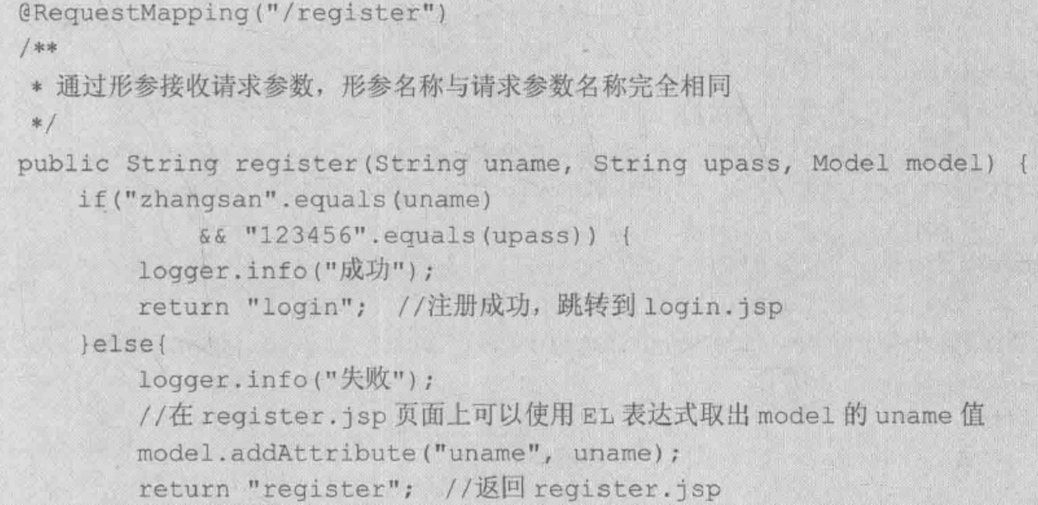
10.2.2（书） 通过处理方法的形参接收请求参数
通过处理方法的形参接收请求参数，也就是直接把表单参数写在控制器类相应方法的形参中，即形参名称与请求参数名称完全相同。该接收参数方式适用于get和post提交请求方式。

Slide 20
10.2.2 绑定简单数据类型
简单数据类型的绑定，就是指Java中几种基本数据类型的绑定，例如int、String、Double等类型。
如用户访问的URL为 /selectUser?id=5。
将控制器类UserController中的selectUser()方法进行修改：
  @RequestMapping("/selectUser")
  public String selectUser(Integer id) {
  System.out.println("id="+id);
  return "success";
  }
用基本类型Integer绑定接收

Slide 21
10.2.5 绑定简单数据类型
这里需要注意的是，有时候前端请求中参数名和后台控制器类方法中的形参名不一样，这就会导致后台无法正确绑定并接收到前端请求的参数。
如何处理这种情况的请求呢？

Slide 22
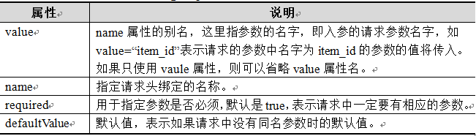
10.2.5 绑定简单数据类型
针对上述提到的前端请求中参数名和后台控制器类方法中的形参名不一样的情况，可以考虑使用Spring MVC提供的@RequestParam注解类型来进行间接数据绑定。
@RequestParam注解的属性声明如下：

Slide 23
10.2.5 绑定简单数据类型
假设请求地址为http://localhost:8080/chapter13/selectUser?user_id=1，那么在后台selectUser()方法中的使用方式如下：
  @RequestMapping("/selectUser")
  public String selectUser(@RequestParam(value="user_id")Integer id) {
  System.out.println("id="+id);
  return "success";
  }
用@RequestParam接收同名参数绑定到方法形参上

Slide 24
10.2.5(书) 通过@RequestParam接收请求参数
通过@RequestParam接收请求参数，适用于get和post提交请求方式。通过@RequestParam接收请求参数与10.2.2节“通过处理方法的形参接收请求参数”的区别是：当请求参数与接收参数名不一致时，“通过处理方法的形参接收请求参数”不会报404错误，而“通过@RequestParam接收请求参数”会报404错误。

Slide 25

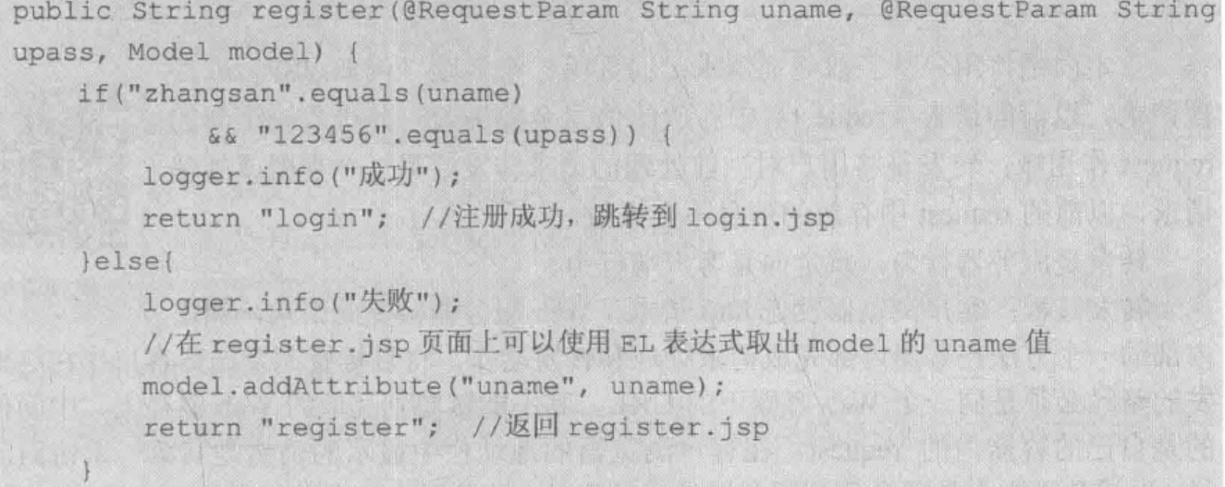
填空题
2分
页面需要给以下处理方法的参数uname传值lisi，upass传值1234，则页面的URL应该是 [填空1]
正常使用填空题需3.0以上版本雨课堂
作答

Slide 26

10.2.3 绑定POJO类型
在使用简单数据类型绑定时，可以很容易的根据具体需求来定义方法中的形参类型和个数，然而在实际应用中，客户端请求可能会传递多个不同类型的参数数据，如果还使用简单数据类型进行绑定，那么就需要手动编写多个不同类型的参数，这种操作显然比较繁琐。
针对多类型、多参数的请求，可以使用POJO类型进行数据绑定。
POJO类型的数据绑定就是将所有关联的请求参数封装在一个POJO(实体Bean)中，然后在方法中直接使用该POJO作为形参来完成数据绑定。

Slide 27
10.2.1（书） 通过实体bean接收请求参数
通过一个实体bean来接收请求参数，适用于get和post提交请求方式。
需要注意的是，bean的属性名称必须与请求参数名称相同
请求参数中不能写处理方法的形参名（实体bean对象名）
Index.jsp(Bean),
registerBean.jsp,
UserBeanController.java

Slide 28
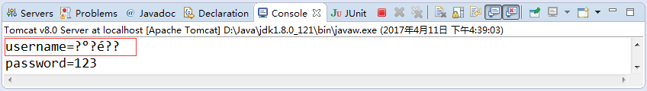
12.3.1 字符编码配置
多学一招：解决请求参数中的中文乱码问题
在前端请求中，难免会有中文信息传递，此时后台方法绑定接收的中文信息却就会出现了中文乱码，如下图所示：
为了防止前端传入的中文数据出现乱码问题，我们可以在web.xml中配置Spring提供的编码过滤器来统一编码。

Slide 29
12.3.1 字符编码配置
多学一招：解决请求参数中的中文乱码问题
  <filter>
  <filter-name>CharacterEncodingFilter</filter-name>
  <filter-class>org.springframework.web.filter.CharacterEncodingFilter</filter-class>
  <init-param>
  <param-name>encoding</param-name>
  <param-value>UTF-8</param-value>
  </init-param>
  </filter>
  <filter-mapping>
  <filter-name>CharacterEncodingFilter</filter-name>
  <url-pattern>/*</url-pattern>
  </filter-mapping>
设置为统一UTF-8格式编码
拦截所有URL请求，交由编码过滤器

Slide 30
10.2.4 绑定包装POJO
假设如下需求：
在用户查询订单时，页面传递的参数可能包括：订单编号、用户名称等信息，这就包含了订单和用户两个对象的信息，此时后台方法如何绑定请求信息呢？
方法可用，但订单和用户信息混合封装，显得比较混乱
1
使用POJO类型绑定
2
还可以考虑使用包装POJO类型绑定
所谓的包装POJO，就是在一个POJO中包含另一个简单POJO。例如，在订单对象中包含用户对象。这样在使用时，就可以通过订单查询到用户信息。

Slide 31

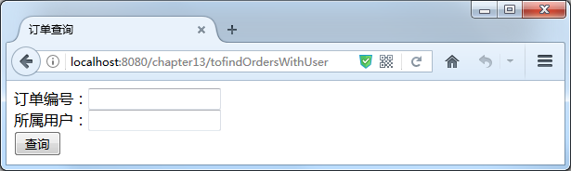
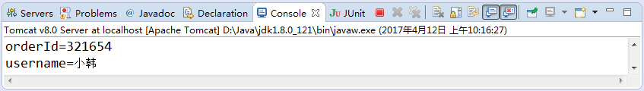
10.2.4 绑定包装POJO
下面通过一个订单查询的案例，来演示包装POJO数据绑定的使用：
创建订单包装POJO，来封装订单和用户信息；
  public class Orders {
  private Integer ordersId;
  private User user;
  //...省略getter/setter方法
  }
创建订单控制器类，在控制器中编写查询订单信息方法；
  @RequestMapping("/findOrdersWithUser")
  public String findOrdersWithUser(Orders orders) {
  Integer orderId = orders.getOrdersId();
  User user = orders.getUser();
  String username = user.getUsername();
  System.out.println("orderId="+orderId);
  System.out.println("username="+username);
  return "success";
  }
创建订单查询页面；
参数是包装类基本属性，则直接用属性名
<body>
<form action="${pageContext.request.contextPath }/findOrdersWithUser" method="post">
订单编号：<input type="text" name="ordersId" /><br />
所属用户：<input type="text" name="user.username" /><br />
<input type="submit" value="查询" />
</form>
</body>
启动Web项目，访问http://localhost:8080/chapter13/tofindOrdersWithUser；
查询页面填写查询信息。
参数是包装类中POJO类的子属性，则必须用【对象.属性】

Slide 32
10.2.5（书10.2.4） 通过@PathVariable接收URL中的请求参数
@RequestMapping(value="/register/{uname}/{upass}", method=RequestMethod.GET)
//必须加method属性
/**
* 通过@PathVariable获取URL中的参数,URL可以写成自己定义的样式
*/
public String register(@PathVariable String uname,
@PathVariable(“upass”) String userpassword,
Model model) {

Slide 33
10.2.6 通过@ModelAttribute接收请求参数
@ModelAttribute注解放在处理方法的形参上时，用于将多个请求参数封装到一个实体对象，从而简化数据绑定流程，而且自动暴露为模型数据用于视图页面展示时使用。
而10.2.1节中只是将多个请求参数封装到一个实体对象，并不能暴露为模型数据（需要使用model.addAttribute语句才能暴露为模型数据，数据绑定与模型数据展示，可参考第12章的内容）。
通过@ModelAttribute注解接收请求参数，适用于get和post提交请求方式。

Slide 34
@RequestMapping("/register")
public String register(@ModelAttribute("user") UserForm user) {
if("zhangsan".equals(user.getUname())
&& "123456".equals(user.getUpass())){
logger.info("成功");
return "login";//注册成功，跳转到login.jsp
}else{
logger.info("失败");
//使用@ModelAttribute("user")与model.addAttribute("user", user)功能相同
//如果省略@ModelAttribute属性，默认为model.addAttribute(" userForm ", user)
//在register.jsp页面上可以使用EL表达式${user.uname}取 出ModelAttribute的uname值
Index.jsp,
register.jsp,
UserController.java

Slide 35
10.2.8 复杂数据绑定
复杂数据绑定情形
在学习完前面小节讲解的简单数据绑定后，读者已经能够完成实际开发中多数的数据绑定问题，但仍可能遇到一些比较复杂的数据绑定问题，比如数组的绑定、集合的绑定，这在实际开发中也是十分常见的。接下来的两个小节中，将具体讲解一下数组绑定和集合绑定的使用。

Slide 36

10.2.8 绑定数组
在实际开发时，可能会遇到前端请求需要传递到后台一个或多个相同名称参数的情况（如批量删除），此种情况采用前面讲解的简单数据绑定的方式显然是不合适的。
如何处理这种数据类型的请求呢？
针对上述这种情况，如果将所有同种类型的请求参数封装到一个数组中，后台就可以进行绑定接收了。

Slide 37
10.2.8 绑定数组
接下来，以一个批量删除用户的例子来详细讲解绑定数组的操作使用：
创建一个用户信息列表页面；
<body>
<form action="${pageContext.request.contextPath }/deleteUsers" method="post">
<table width="20%" border=1>
<tr><td>选择</td><td>用户名</td></tr>
<tr><td><input name="ids" value="1" type="checkbox"></td><td>tom</td></tr>
<tr><td><input name="ids" value="2" type="checkbox"></td><td>jack</td></tr>
<tr><td><input name="ids" value="3" type="checkbox"></td><td>lucy</td></tr>
</table>
<input type="submit" value="删除"/>
</form>
</body>
在处理器类中编写批量删除用户的方法；
//...省略向用户列表页面跳转方法
@RequestMapping("/deleteUsers")
public String deleteUsers(Integer[] ids) {
if(ids !=null){
for (Integer id : ids) {System.out.println("删除了id为"+id+"的用户！");}
}else{System.out.println("ids=null");}
return "success";
}
启动项目，访问http://localhost:8080/chapter13/toUser；
勾选全部复选框，批量删除用户。
3个复选框的name属性值和类型均相同

Slide 38
10.2.8 绑定集合
在批量删除用户的操作中，前端请求传递的都是同名参数的用户id，只要在后台使用同一种数组类型的参数绑定接收，就可以在方法中通过循环数组参数的方式来完成删除操作。
但如果是批量修改用户操作的话，前端请求传递过来的数据可能就会批量包含各种类型的数据，如Integer，String等。
如何处理这种数据类型的请求呢？
针对上述这种情况，就可以使用集合数据绑定。即在包装类中定义一个包含用户信息类的集合，然后在接收方法中将参数类型定义为该包装类的集合。

Slide 39
10.2.8 绑定集合
接下来，以批量修改用户为例，来讲解一下集合数据绑定的使用：
创建包装类POJO，封装用户集合信息； (LIST,SET,MAP)
  public class UserVO {
  private List<User> users;
  public List<User> getUsers() {
  return users;
  }
  public void setUsers(List<User> users) {
  this.users = users;
  }
  }
在处理器类中编写批量修改用户的方法；
//...省略向用户批量修改页面跳转方法
@RequestMapping("/editUsers")
public String editUsers(UserVO userList) {
List<User> users = userList.getUsers();
for (User user : users) {
if(user.getId() !=null){
System.out.println("修改了id为"+user.getId()+"的用户名为："+user.getUsername());
}
}
return "success";
}
在使用集合数据绑定时，后台方法中不支持直接使用集合形参进行数据绑定，所以需要使用包装POJO作为形参
编写用户批量修改页面；
<form action="${pageContext.request.contextPath }/editUsers" method="post">
<table width="30%" border=1>
<tr><td>选择</td><td>用户名</td></tr>
<tr><td><input name="users[0].id" value="1" type="checkbox" /></td>
<td><input name="users[0].username" value="tome" type="text" /></td></tr>
<tr><td><input name="users[1].id" value="2" type="checkbox" /></td>
<td><input name="users[1].username" value="jack" type="text" /></td></tr>
</table><input type="submit" value="修改" />
</form>
启动项目，访问http://localhost:8080/chapter13/toUserEdit；
勾选全部复选框，批量修改用户。

Slide 40

10.2 数据绑定小结
本章主要对Spring MVC中的数据绑定进行了详细讲解。首先讲解了简单的数据绑定，包括默认数据类型、简单数据类型、POJO类型、包装POJO类型以及URL中的请求参数；然后讲解了复杂数据绑定，包括数组类型、集合类型绑定。
通过本节的学习，读者能够熟练的掌握Spring MVC中几种数据类型的绑定使用，这将为后续的学习打下坚实的基础。

Slide 41
多选题
1分
以下有关Spring MVC数据绑定正确的是：
A
Spring MVC可以直接绑定基本数据类型的数据到处理方法的形参上
B
处理方法名为user的POJO形参，内含luck属性，页面表单写<input name=“user.luck”…/>可以直接将表单输入值绑定到luck属性上
C
如果请求中没有包含使用@RequestParam修饰的参数值会报错
D
Spring可以将页面的多个输入值直接绑定到形参对象的List、Set、Map类型的属性中
E
用于在页面和处理方法之间传递请求信息的POJO对象被称作Data Transfer Object
提交

Slide 42
10.3 重定向与转发
在Spring MVC框架中，控制器类中处理方法的return语句默认就是转发实现，只不过实现的是转发到视图。
//转发到一个请求方法（同一个控制器类里，可省略/index/）
return "forward:/index/isLogin";
//重定向到一个请求方法
return "redirect:/index/isRegister";
//转发到一个视图
return "register";

Slide 43
10.4 应用@Autowired进行依赖注入
在前面学习的控制器中，并没有体现MVC的M层，这是因为控制器即充当C层，又充当M层。这样设计程序的系统结构很不合理，应该将M层从控制器中分离出来。
Spring MVC框架本身就是一个非常优秀的MVC框架，它具有一个依赖注入的优点。可以通过org.springframework.beans.factory.annotation.Autowired注解类型将依赖注入到一个属性（成员变量）或方法，如：
@Autowired
public UserService userService;
在Spring MVC中，为了能被作为依赖注入，类必须使用org.springframework.stereotype.Service注解类型注明为@Service（一个服务）。
另外，还需要在配置文件中使用<context:component-scan base-package="基本包"/>元素来扫描依赖基本包。

Slide 44
10.5 @ModelAttribute
1．绑定请求参数到实体对象（表单的命令对象）
2．注解一个非请求处理方法

Slide 45
1．绑定请求参数到实体对象（表单的命令对象）
该用法如10.2.6节内容：
@RequestMapping("/register")
public String register(@ModelAttribute("user") UserForm user) {
if("zhangsan".equals(user.getUname())
&& "123456".equals(user.getUpass())){
return "login";
}else{
return "register";
}
}
上述代码中“@ModelAttribute("user") UserForm user”语句的功能有两个，一是将请求参数的输入封装到user对象中；一是创建UserForm实例，以“user”为键值存储在Model对象中，与“model.addAttribute("user", user)”语句功能一样。如果没有指定键值，即“@ModelAttribute UserForm user”，那么创建UserForm实例时，以“userForm”为键值存储在Model对象中，与“model.addAttribute("userForm", user)”语句功能一样。

Slide 46
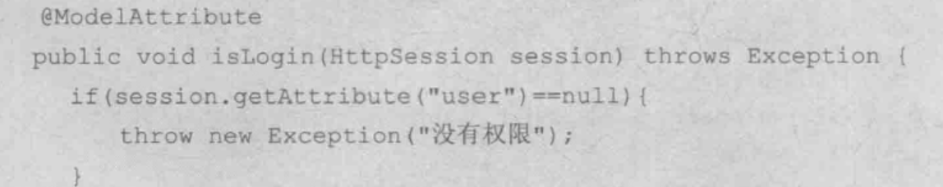
2．注解一个非请求处理方法
被@ModelAttribute注解的方法，将在每次调用该控制器类的请求处理方法前被调用。这种特性可以用来控制登录权限，当然控制登录权限的方法很多，例如拦截器、过滤器等。

Slide 47
10.X mvc:annotation-driven
Spring 3.0.x中使用了mvc:annotation-driven后，默认会注册默认处理请求、参数和返回值的类，其中最主要的两个类：DefaultAnnotationHandlerMapping 和 AnnotationMethodHandlerAdapter ，分别为HandlerMapping的实现类和HandlerAdapter的实现类，从3.1.x版本开始对应实现类改为了RequestMappingHandlerMapping和RequestMappingHandlerAdapter。
HandlerMapping实现类RequestMappingHandlerMapping的作用：它会处理@RequestMapping 注解，并将其注册到请求映射表中。
HandlerAdapter的实现类RequestMappingHandlerAdapter的作用：处理请求的适配器，确定调用哪个类的哪个方法，并且构造方法参数，返回值。
当配置了mvc:annotation-driven/，Spring就知道了我们启用注解驱动。然后Spring通过context:component-scan/标签的配置，会自动为我们将扫描到的@Component，@Controller，@Service，@Repository等注解标记的组件注册到工厂中，来处理我们的请求。

Slide 48
10.X mvc:annotation-driven
<mvc:annotation-driven ignoreDefaultModelOnRedirect="true" conversion-service="" validator="" message-codes-resolver="">
<mvc:message-converters>
<bean class=""/>
</mvc:message-converters>
</mvc:return-value-handlers>
</mvc:annotation-driven>
ignoreDefaultModelOnRedirect：请求重定向时的参数（重定向是忽略model参数）
conversion-service：数据绑定时类型转换，如果不设置则默认注册FormattingConversionService。
validator：参数验证，可选，如不设置并且加入jsr303.jar的话则会使用jsr303，jsr303的实现框架有hibernate-validator.jar，具体可能以后会详细介绍。
message-codes-resolver：数据绑定和验证信息解析，可选，不设置默认注册DefaultMessageCodesResolver

Slide 49
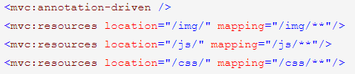
10.X <mvc:resources>
Web.xml中配置SpringMVC 的servlet会处理一切的url对应的请求，那么我们怎么让servlet来处理项目中的静态资源呢？
采用spring自带<mvc:resources>方法，让Spring MVC知道静态资源所处的位置为哪些文件夹，好配置处理静态资源。
SpringMVC3.0之后推荐使用
location元素表示webapp目录下的静态资源的所有文件
mapping元素表示以/img开头的所有请求路径，如/img/a 或者/img/a/b
该配置让DispatcherServlet不会拦截以/img开头的所有请求路径，并当作静态资源交由Servlet处理。

